Slide 1
ВНК №2 – ФГ 21-002 ПЕДАГОГИКА И ПСИХОЛОГИЯ
3 этап 2025 г. «Внедрить электронные ресурсы информационных банков эффективных практик формирования функциональной грамотности обучающихся»
профессор А. И. Жук,
профессор О. Л. Жук,
доцент С. Н. Сиренко,
доцент И. В. Гордеева

Slide 2

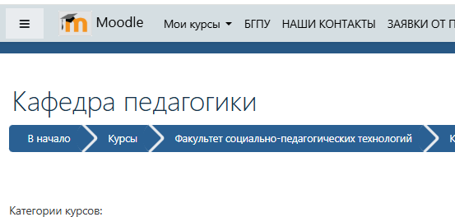
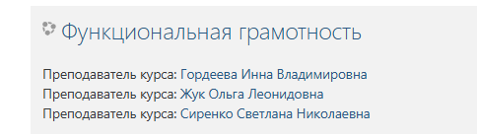
Созданный электронный информационный банк эффективных практик формирования функциональной грамотности обучающихся размещен на платформе СДО Moodle «Функциональная грамотность»
Ссылка на ресурс:
https://bspu.by/moodle/course/view.php?id=9277
Внедрено 57 учебных элементов банка, содержащихся:
в модуле 1 «Подготовка будущих учителей к развитию функциональной грамотности обучающихся»,
в модуле 2 «Развитие функциональной грамотности учащихся в образовательном процессе школы».

Slide 3
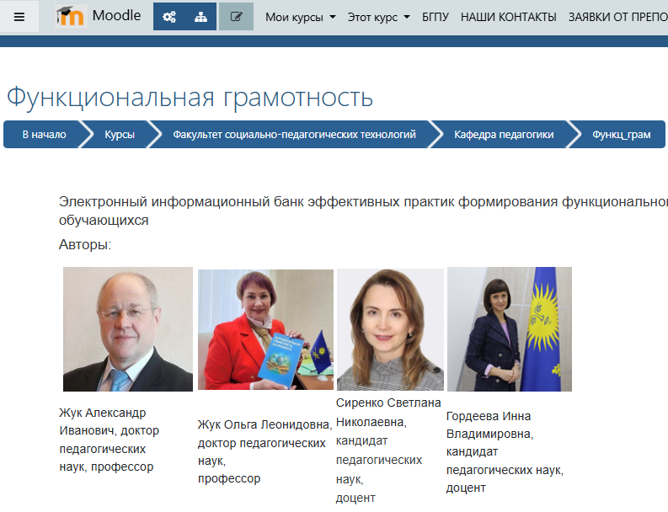
В образовательный процесс внедрены информационные, научные, методические и диагностические материалы:
научные публикации, учебные пособия, учебные программы по учебным дисциплинам;
мультимедийные презентации лекций, методических семинаров;
проектные, контекстные задания; компетентностные задачи;
задания по педагогической практике;
диагностические задания;
технологические карты уроков, внеклассных мероприятий;
примеры междисциплинарных проектов для школьников.

Slide 4
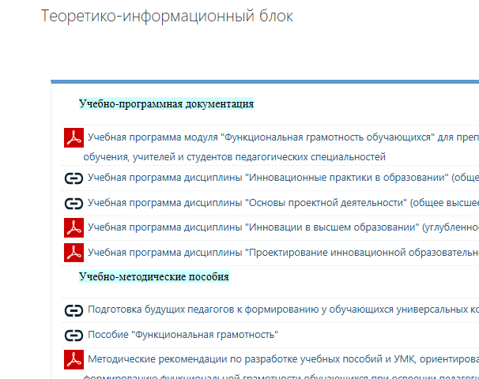
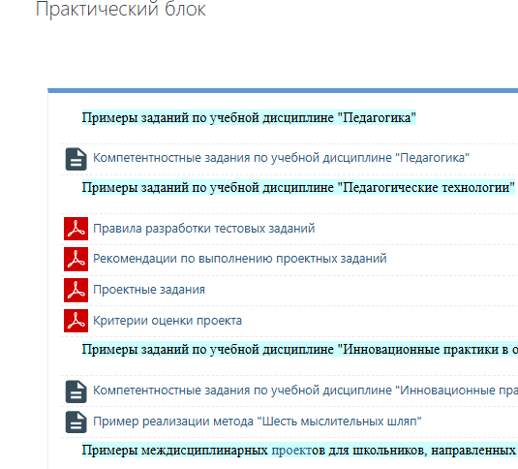
Материалы информационного банка внедрены в образовательный процесс общего высшего образования (бакалавриата) для студентов, обучающихся по специальностям четырех факультетов физико-математического, филологического, исторического, естествознания в процессе преподавания дисциплин:
«Педагогика» (2 курс),
«Инновационные практики в образовании» (3 курс).

Slide 5
Внедрение. «Педагогика», 2курс
При проведении лекций и практических занятий по темам:
«Цели образования. Целеполагание в педагогической деятельности»,
«Научные основы содержания образования»,
«Методы обучения», «Формы организации обучения»,
«Методы, формы и средства воспитания и самовоспитания».
Применялись материалы теоретико-информационного блока модуля-1 и модуля-2. В этих модулях раскрывались вопросы, касающиеся сущности и видов функциональной грамотности учащихся, определяющие их компетенции; условия, факторы, эффективные стратегии, технологии и методы формирования функциональной грамотности учащихся в образовательном процессе школы.
При проведении практических занятий использовались материалы практического блока модуля-1 и модуля-2: примеры постановки целей урока в виде компетенций, технологических карт уроков, компетентностных и проектных заданий (в том числе междисциплинарного типа) для школьников, сценариев внеклассных мероприятий с высоким воспитательным потенциалом, направленных на формирование разных видов функциональной грамотности и универсальных (метапредметных) компетенций учащихся.
В процессе текущей аттестации использованы компетентностные задания из диагностического блока модуля-1.

Slide 6
Внедрение. «Инновационные практики в образовании», 3 курс
В процесс проведения лекций внедрены следующие материалы семинаров и конференций:
по теме «Компетентностный подход в образовании» – материалы семинара «Сравнительный анализ традиционной и компетентностной моделей школьного образования» (мультимедийная презентация);
по теме «Компетенции и функциональная грамотность как результаты школьного образования» – мультимедийная презентация «Универсальные учебные действия учащихся, определяющие развитие метапредметных компетенций»;
по теме «Условия развития компетенций и функциональной грамотности обучающихся в образовательном процессе» – мультимедийная презентация «Методы развития критического и креативного мышления учащихся».
При проведении практических занятий внедрены компетентностные задания, направленные на формирование компетенций будущих учителей по развитию функциональной грамотности учащихся, размещенные в практическом блоке модуля-1 банка, а также примеры технологических карт уроков (в соответствии со специальностью) и компетентностных задач, расположенных в практическом блоке модуля-2 информационного банка.
С целью проведения текущей аттестации студентов по учебной дисциплине преподаватели использовали диагностические задания, размещенные в диагностическом блоке модуля-1 информационного банка, которые представлены в виде компетентностных и тестовых заданий.

Slide 7
Внедрение. «Инновационные практики в образовании». 3 курс
При освоении учебной дисциплины «Инновационные практики в образовании» студенты активно использовали электронные ресурсы информационного банка.
При подготовке к практическим занятиям студенты самостоятельно знакомились с научными публикациями и учебными пособиями по проблеме развития функциональной грамотности обучающихся в образовательном процессе школы, которые размещены в теоретико-информационных блоках модуля-1 и модуля-2 электронного банка.
При освоении темы «Проектная и учебно-исследовательская деятельность школьников» в процессе выполнения задания по разработке междисциплинарного проекта для школьников студенты использовали примеры проектов, которые размещены в практическом блоке модуля-1 информационного банка, изучали требования к разработке проектов и критериям их оценивания.
При выполнении задания по проектированию и презентации компетентностно ориентированного урока на примере учебного предмета (тема практического занятия «Факторы достижения обучающимися высоких образовательных результатов и эффективные стратегии обучения») студенты активно использовали примеры технологических карт уроков и компетентностных заданий в соответствии со своей специальностью из практического блока модуля -2 .

Slide 8
Внедрение в магистратуру
В магистратуре материалы всех блоков модуля-1 и модуля-2 внедрены в подготовку студентов, обучающихся по специальностям «Научно-педагогическая деятельность. Профилизация: Педагогика. История педагогики и образования», «Образовательный менеджмент», в процессе преподавания двух дисциплин «Проектирование инновационной образовательной среды», «Инновации в высшем образовании».
Использование магистрантами материалов банка способствует:
активизации их самостоятельной учебно-поисковой и исследовательской работы по выполнению творческих и проектных заданий,
более качественной подготовке научно- методических разработок к различным конференциям и конкурсам,
решению задач магистерских исследований.

Slide 9
Трудностей внедрения информационного банка эффективных практик формирования функциональной грамотности обучающихся в образовательный процесс нет.
В дальнейшем для совершенствования банка представляется целесообразным систематически пополнять его ресурсы новым контентом, инновационными разработками.
Это позволит его использовать не только преподавателями педагогических дисциплин, студентами, учителями-практиками, но и аспирантами, педагогами-исследователями.

Slide 10
Результаты внедрения информационного банка
обеспечивает научно-методическую поддержку образовательного процесса по подготовке будущих учителей к формированию функциональной грамотности обучающихся;
способствует формированию у студентов ценностного отношения к образовательным инновациям в сфере развития функциональной грамотности;
содействует актуализации самостоятельной учебно-поисковой и исследовательской работы студентов;
способствует повышению уровня теоретической и практической готовности студентов к развитию функциональной грамотности обучающихся.

Slide 11
Список публикаций за 2025 г.
Функциональная грамотность обучающихся : учеб.- метод. пособие по специальностям профиля 01 Педагогика / А. И. Жук [и др.]. – Минск : Аверсэв, 2025. – 239 с.
Жук, О. Л. Идеи устойчивого развития в подготовке будущих учителей к формированию функциональной грамотности школьников / Образование в интересах будущего : сборник материалов II Международной научно-практической конференции, г. Минск, 6 декабря 2024 года / редкол.: И. В. Зубрилина, Т. В. Костенкова, Л. В. Юрченко ; Белорус. гос. пед. ун-т им. М. Танка. – Минск : РИВШ, 2025 – С. 622-627.
Гордеева, И. В. Роль волонтерской деятельности социальной направленности в профессиональной подготовке будущего педагога / И. В. Гордеева, А. П. Богданович, // Педагогическая наука и образование: сохраняя прошлое – создаем будущее : материалы Международного научно-практического форума, посвященного 110-летию БГПУ, г. Минск, 21 ноября 2024 г. / Белорус. гос. пед. ун-т им. Максима Танка ; под ред. А. И. Жука. – Минск : БГПУ, 2025. – С. 40–43.
Гордеева, И. В. Модель формирования экологической грамотности курсантов академии авиации в процессе изучения химии / И. В. Гордеева, А. И. Чмуневич // Научные труды Республиканского института высшей школы. Серия: Исторические и психолого-педагогические науки : сб. науч. ст. : в 4 ч. – Минск, 2025. – Вып. 25, ч. 4. – С. 55–62.
Гордеева, И. В. Развитие функциональной грамотности будущих учителей в процессе преподавания педагогических дисциплин / И. В. Гордеева // Функциональная грамотность обучающихся и ее роль в достижении целей устойчивого социально-экономического развития страны : Междунар. науч.-практ. конф., Минск, 30 сент. 2025 г. : в 2 ч. / Акад. образования ; ред.: Н. В. Федоренко [и др.]. – Мн., 2025. – Ч. 1. – С. 97–102.
Гордеева, И. В. Развитие читательской грамотности учащихся посредством контекстных заданий / И. В. Гордеева // Студентоцентрированный университет: преемственность и традиции образования, инновации и перспективы развития : сб. науч. ст., посвящ. 85-летию учреждения образования «Гродненский государственный университет имени Янки Купалы» / Гродн. гос. ун-т ; редкол.: Н. З. Башун (гл. ред.) [и др.]. – Гродно, 2025. – С. 112–114. – URL: https://conf85.grsu.by/wp-content/uploads/2025/10/YKSU85.pdf (дата обращения: 13.11.2025).

